Slide 1
Елочные игрушки

Slide 2
Елочные шары своими руками
Именно шары являются самыми излюбленными и наиболее используемыми елочными украшениями. Вариации их изготовления в домашних условиях весьма разнообразны: из стекла, бумаги, пенопласта и многое другое. Возьмите на заметку тот факт, что шарики из стекла, в отличие от изготовленных из пенопласта, достаточно хрупкие и с легкостью могут разбиться.
И самым простым вариантом изготовления новогоднего шарика является декор устаревших игрушек, имеющихся в каждом доме. Для этих целей можете задействовать бобину из пластиковых бус, всевозможных лент. Дополнительно используйте блестки, стразы и т.д.
Для подобных работ из инструментов вам обязательно пригодятся клей (лучше всего использовать клеевой пистолет), ножницы, пинцет и прочее.

Slide 3
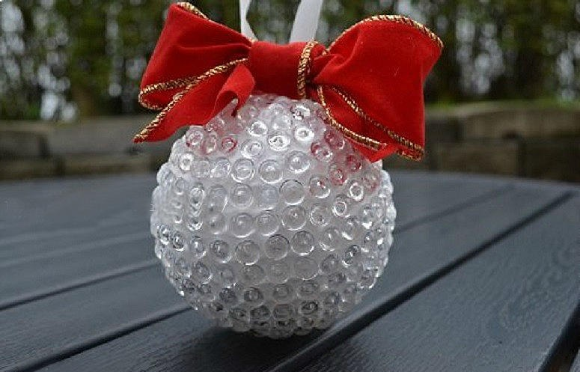
Шар, декорированный бусинами или пайетками
Для изготовления подобного украшения вам понадобится шар, выполненный из пластика или пенопласта, клей, лента для изготовления крючка и сам материал, которым мы будем декорировать шар (пайетки или бусины).
Все делается достаточно просто. Здесь нужно учесть один нюанс — клей может разъедать пенопласт, поэтому наносить его следует достаточно тонким слоем.
Постепенно, ряд за рядом поверхность шара заполняется бусинами. Данную работу следует выполнять как можно аккуратнее. Когда весь шар будет украшен, приклейте к нему декоративный бант из красного атласа, а также петельку, на которую мы и будем его подвешивать на елку. В этой работе используйте горячий клей. Вот таким простым способом можно изготовить оригинальный елочный шар своими руками.

Slide 4
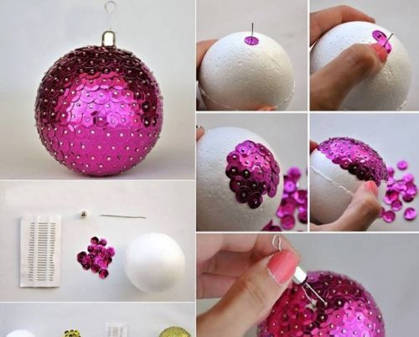
Елочные шары из пенопласта и пайеток
Чтобы создать прекрасное украшение для елки и всего дома на торжество, следует рассмотреть наш вариант изготовления поделки из пенопласта на Новый год 2020 своими руками изготовленной в виде красиво преображенного шара. Мастер класс довольно прост, его даже смогут выполнить дети самостоятельно. Это позволяет сотворить огромное количество подобных декоративных игрушек всего лишь за несколько дней. Отличная идея для тех, кто постоянно страдает от нехватки свободного времени.

Slide 5
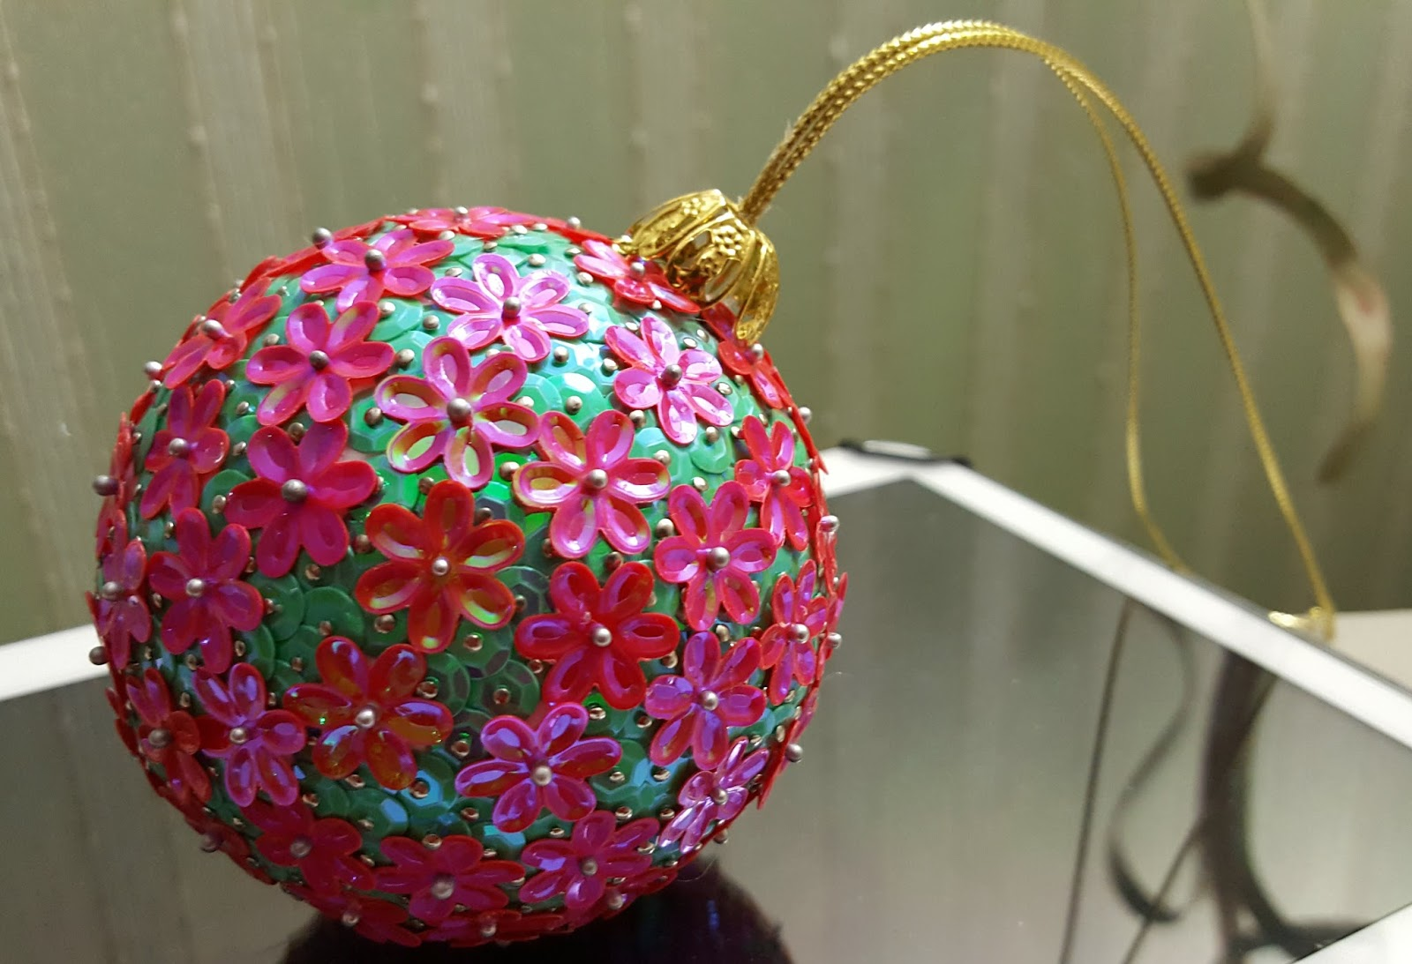
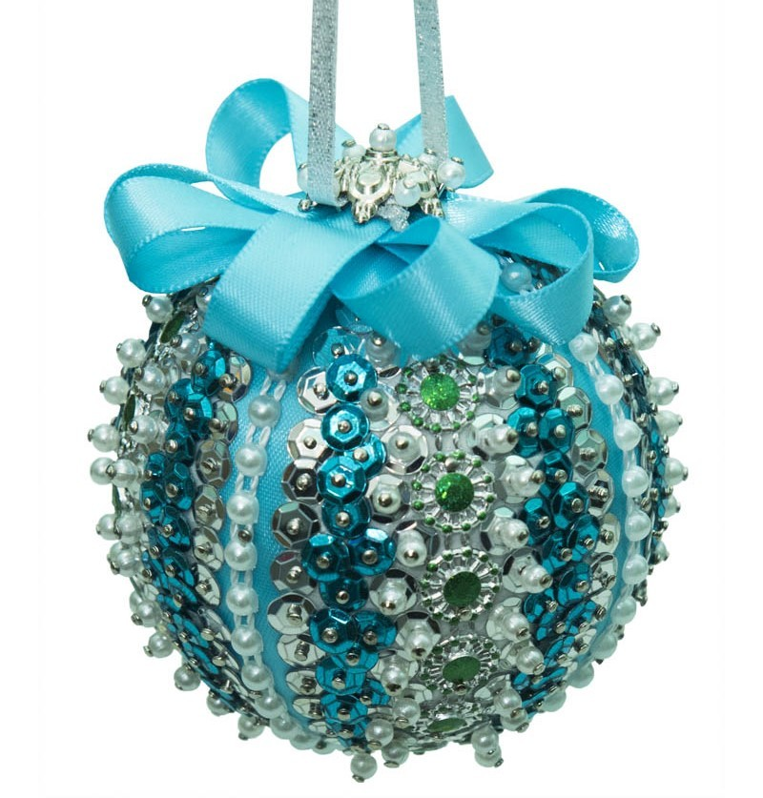
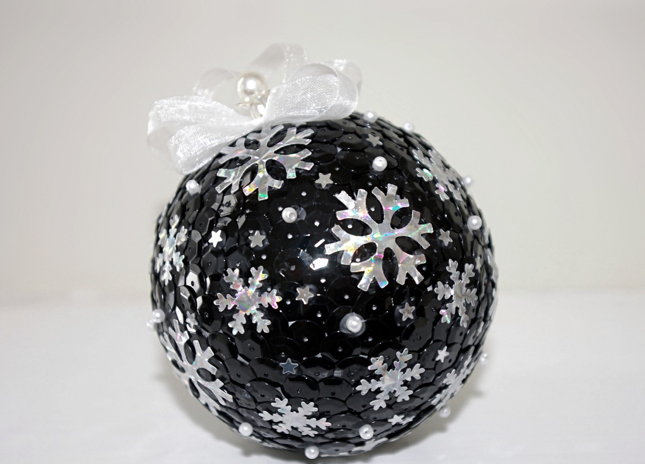

Slide 6
Изысканный шар своими руками
Для работы потребуется:
пенопластовый шар;
пайетки;
набор тонких иголочек;
готовое ушко с ленточкой для подвешивания игрушки.
Процесс работы:
Берем пенопластовый шар и начинаем его оформлять пайетками выбранного вами цвета. Для закрепления этих декоративных элементов нам потребуется набор тонких и маленьких иголочек, которые вы сможете приобрести в специализированном магазине. Всю окружность шара нам следует закрыть этим материалом, но располагать «чешуйки» необходимо плотно друг к другу.
Когда данный эстетический этап завершен, закрепляем у основания шара готовое ушко с ленточкой, вдавливая его в основу пенопласта. Вот и все! Прекрасная поделка на Новый год 2020 готова! Сделайте своими руками ассортимент подобных изделий намного богаче и шире, тогда и праздник приобретет особый для вас колорит.

Slide 7
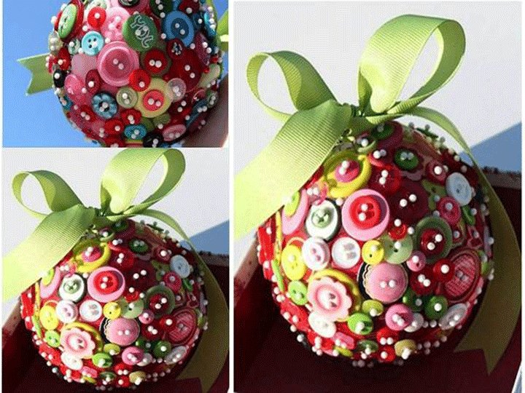
Шар из пуговиц
Возьмите булавки с шариками на концах, на каждый надевайте пуговицу (или даже несколько разного цвета и размера) и втыкайте в пенопластовую заготовку.
тарайтесь между большими пуговицами втыкать маленькие, так белая основа шарика будет практически не видна.
Можете располагать цвета пуговиц хаотично, или, если располагаете временем и желанием, то в виде какого-либо узора. Закройте всю поверхность пуговицами и получите креативную игрушку, сделанную своими руками.

Slide 8
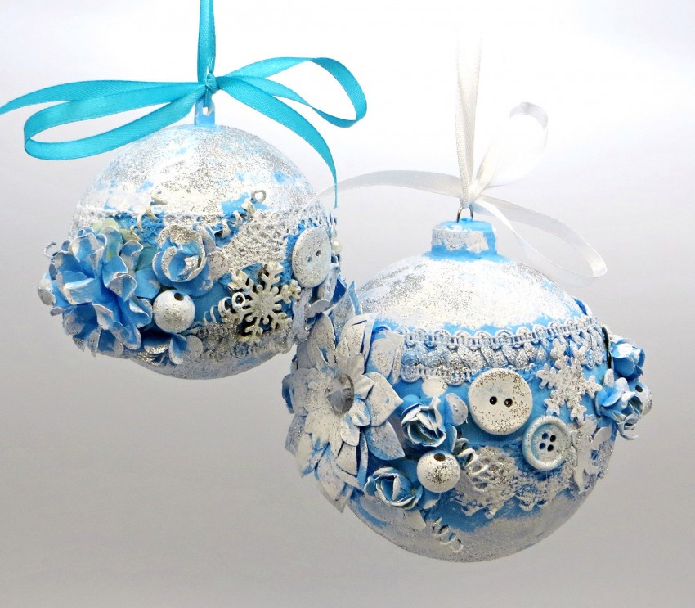
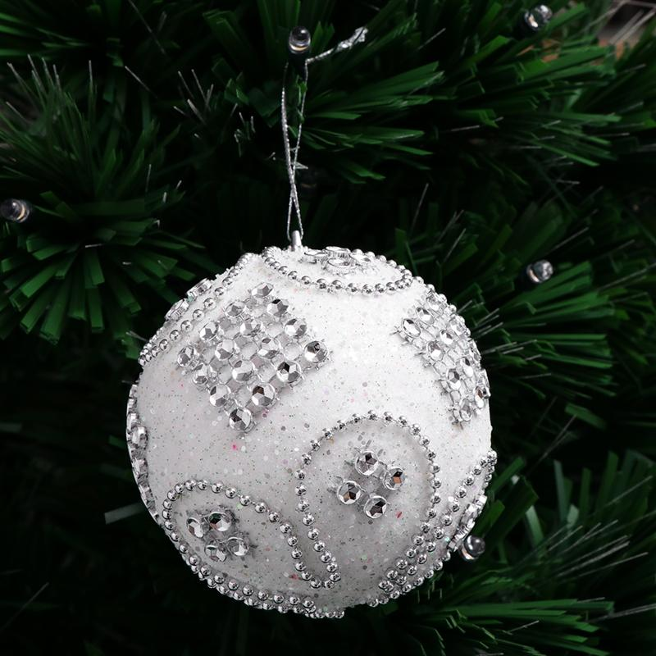

Slide 9
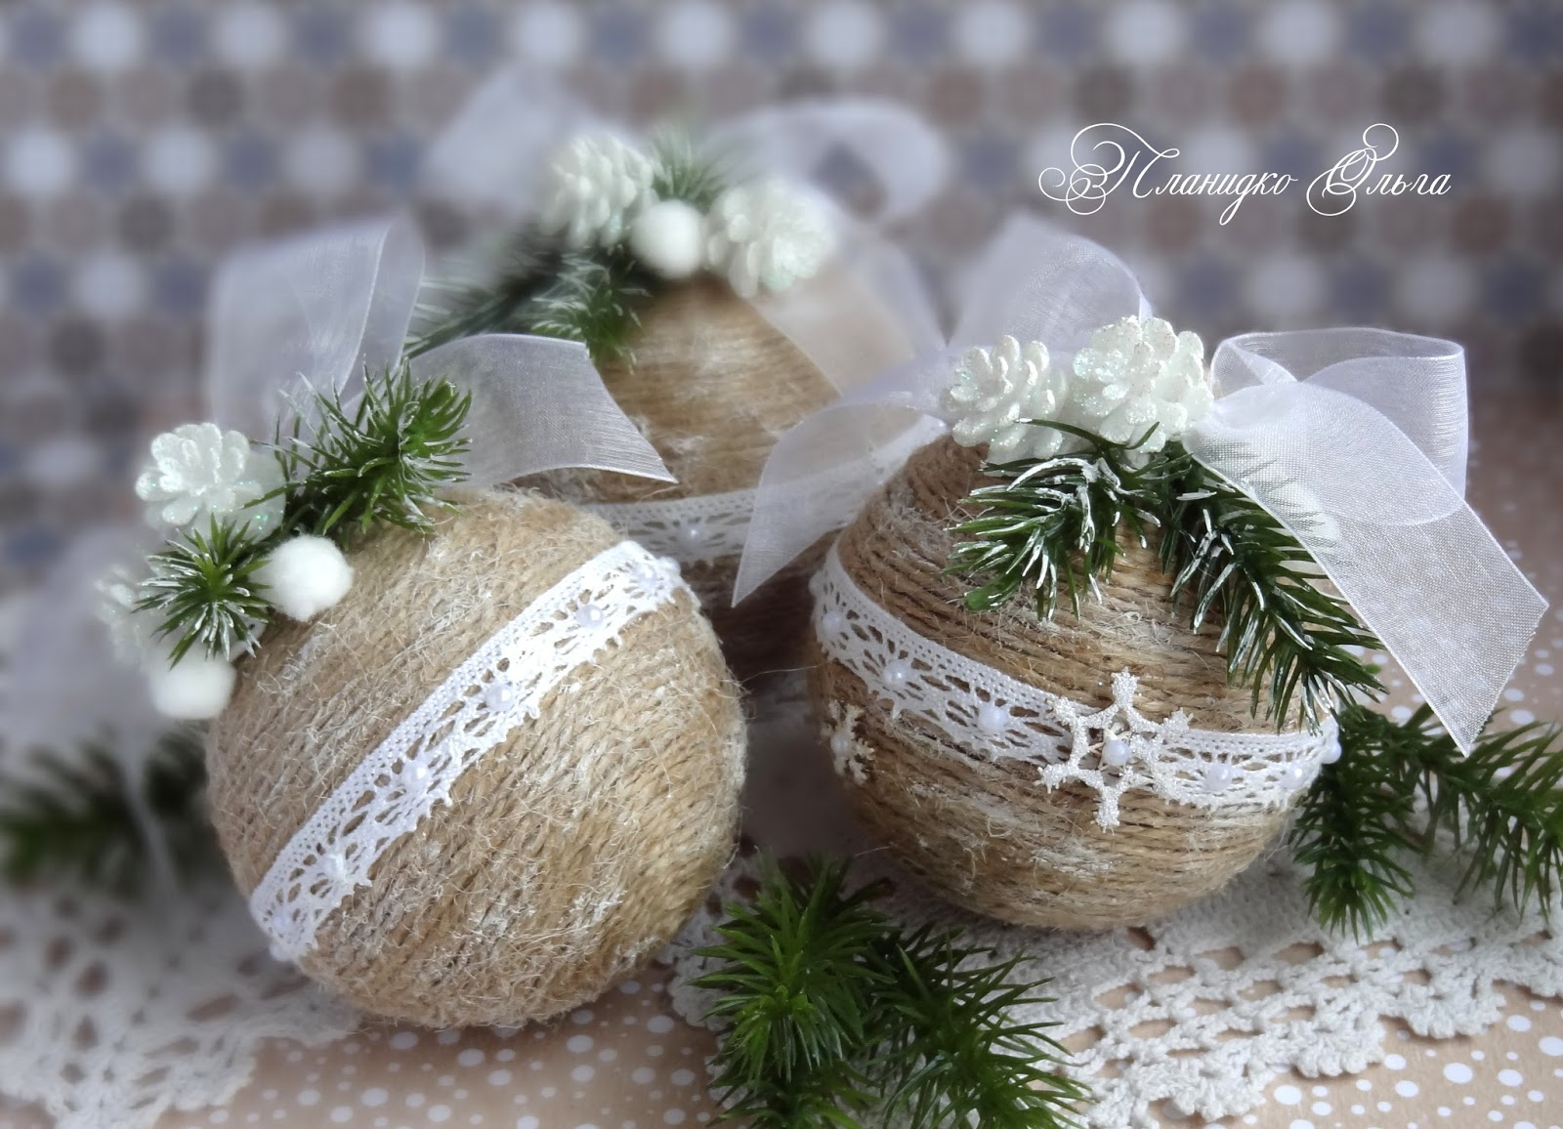
Самый простой и быстрый способ — обмотать старый ёлочный шарик толстой ниткой для вязания или шпагатом. Используйте клей, чтобы нить надежно держалась. Результат дополните кружевом, лентами и бусинами. Новогодние шары своими руками из ниток будут смотреться на ёлке очень винтажно и романтично.

Slide 10
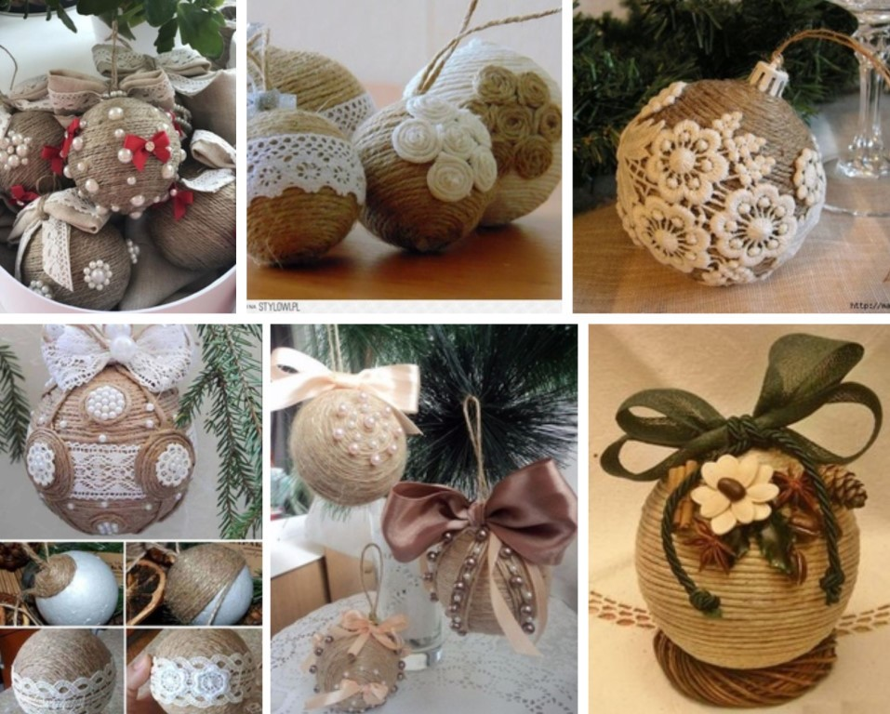

Slide 11
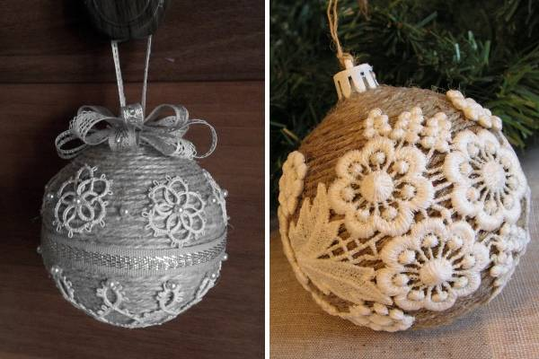
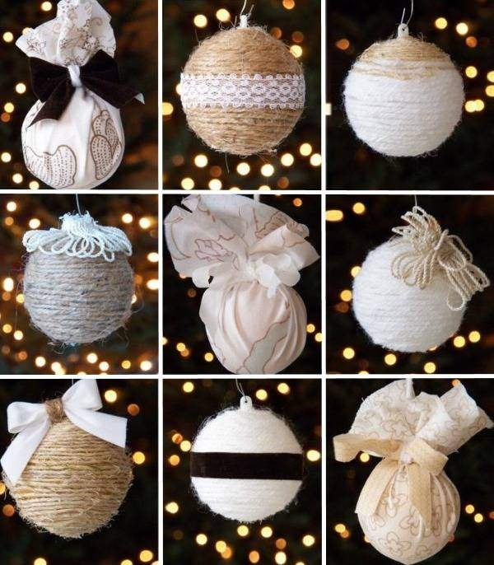
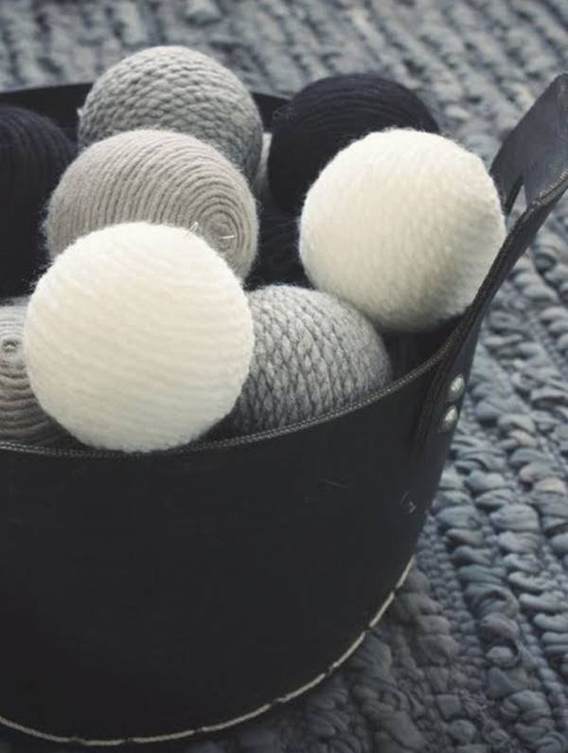

Slide 12
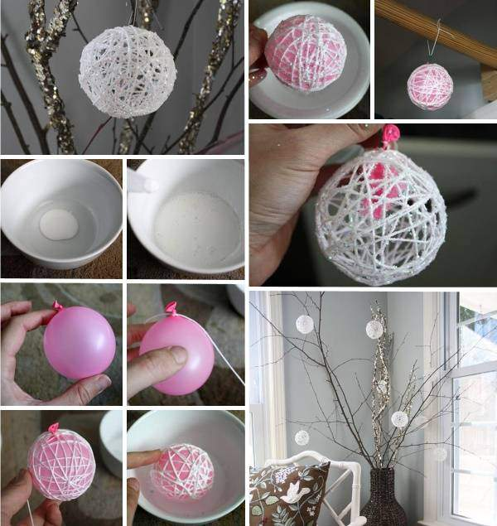
Из таких же толстых ниток вы можете сделать новогодние шары своими руками в стиле эко. Всё, что вам для этого понадобится, — это клей или клейстер, несколько воздушных шариков и шпагат. Прелесть этого способа заключается в том, что вы можете как угодно украшать полученные игрушки (ветками, электронными свечами и т. д.) и придавать им любой размер. Хотите изготовить большие новогодние шары своими руками из ниток? Тогда просто надуйте посильнее!

Slide 13
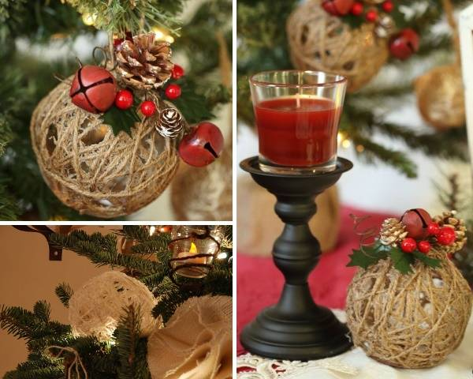
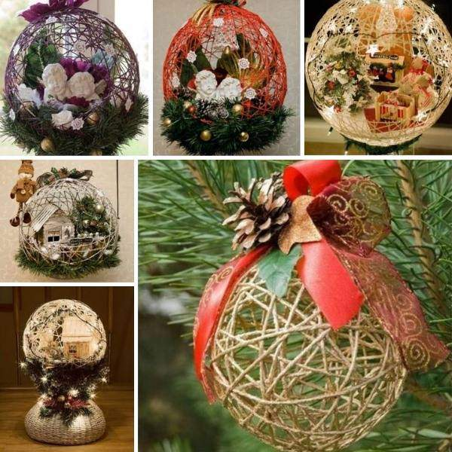
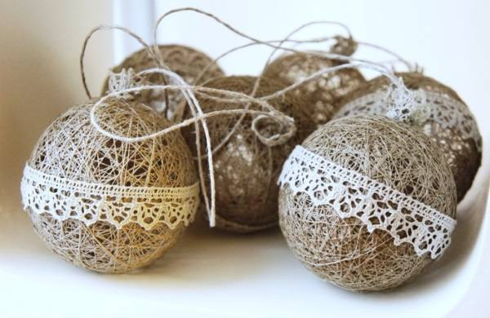

Slide 14
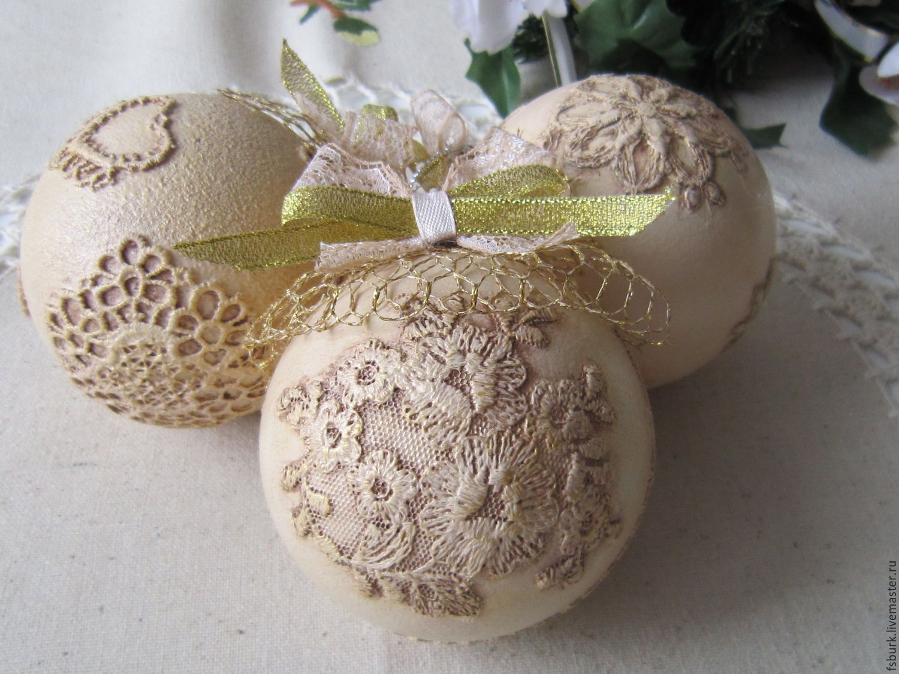

Slide 15
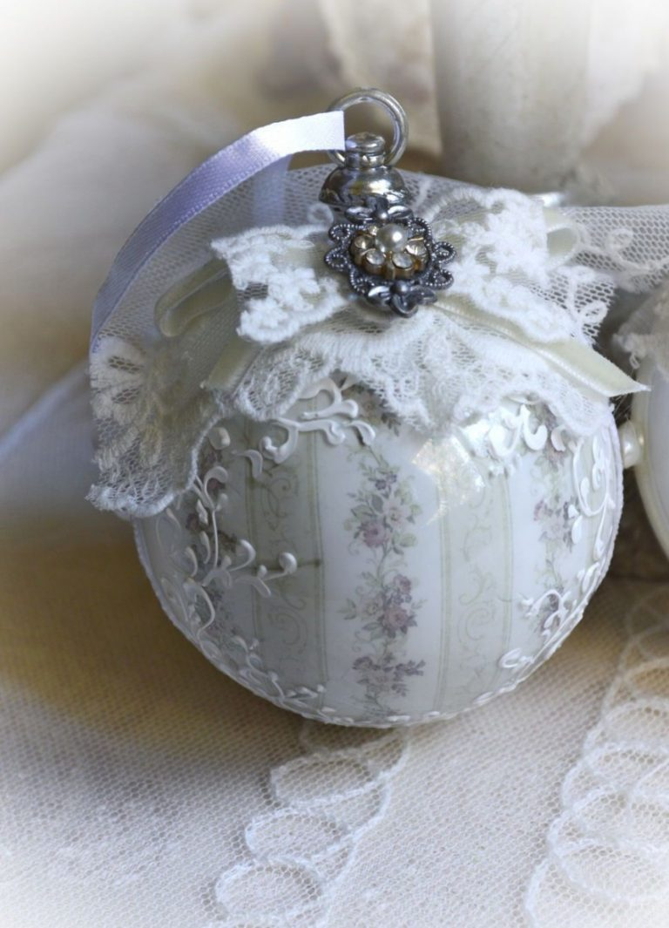
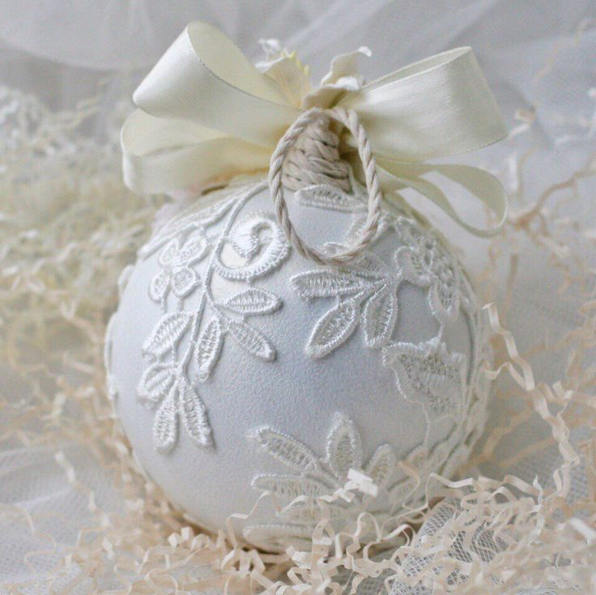

Slide 16
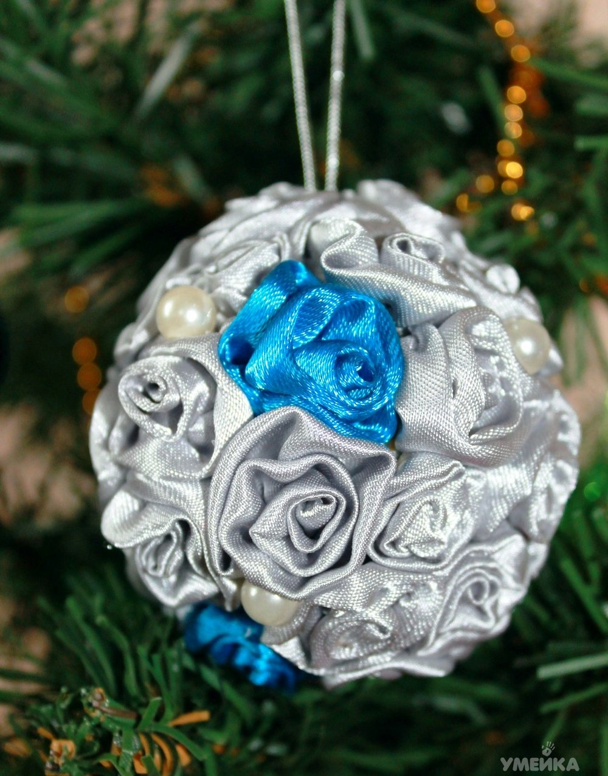
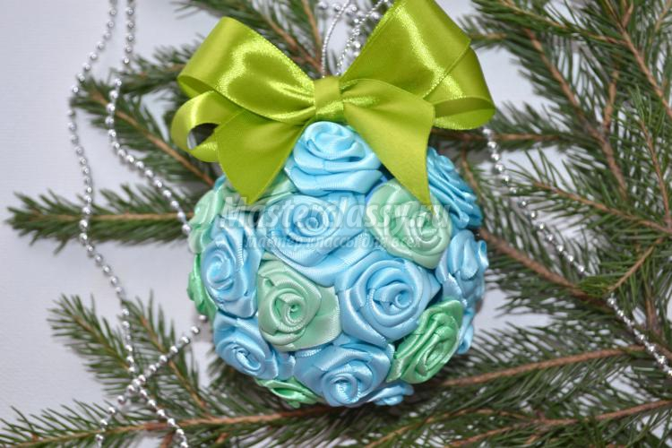

Slide 17
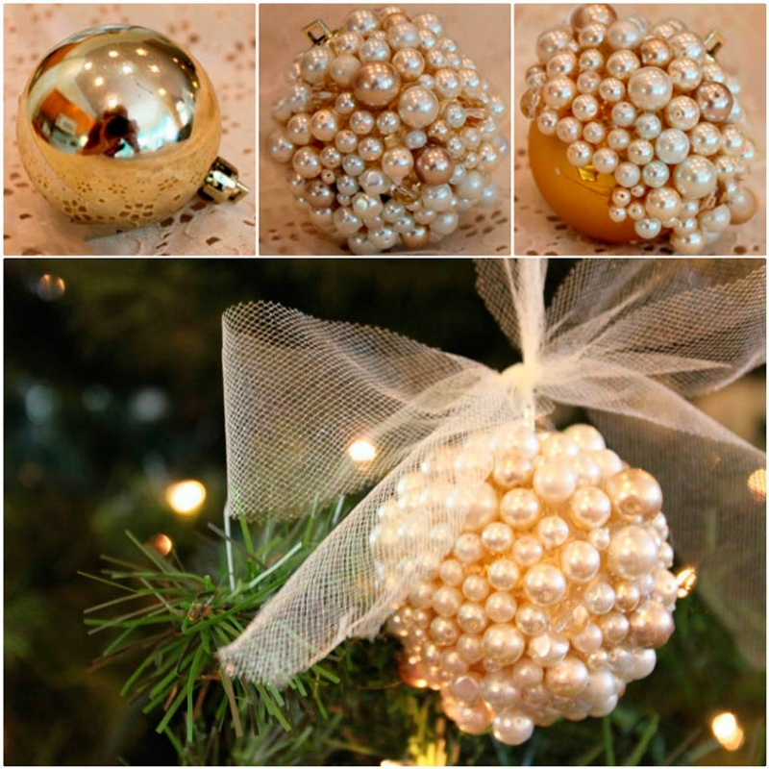
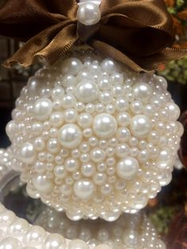
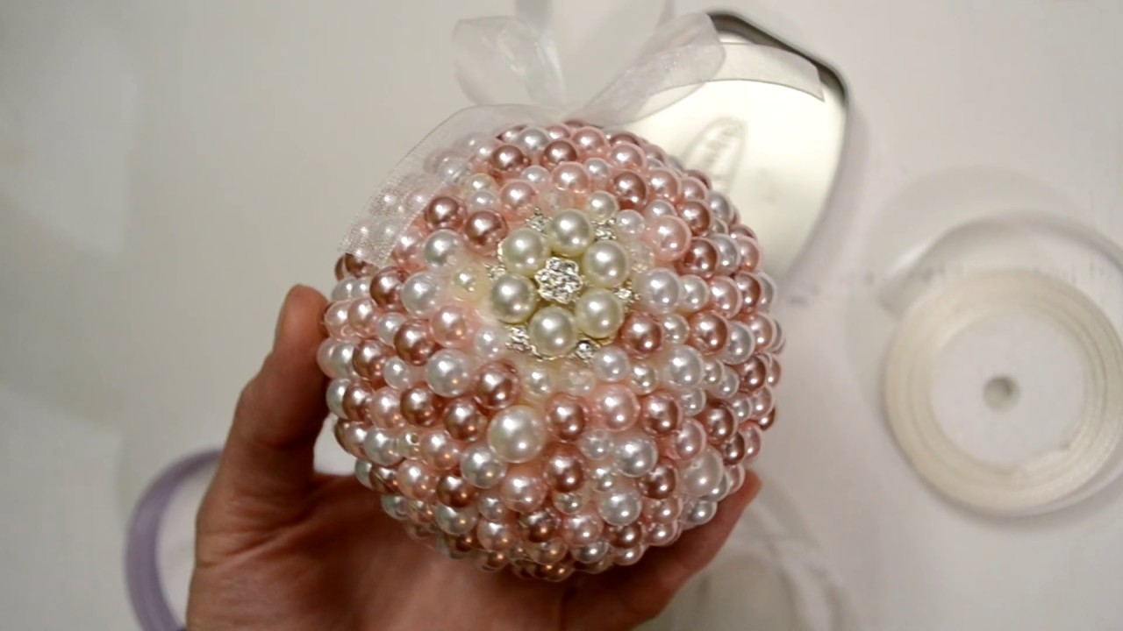

Slide 18
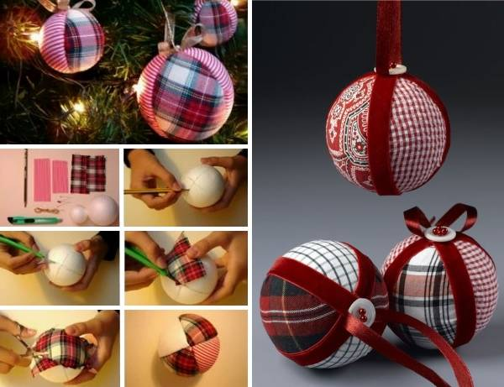
Намного проще будет сделать ёлочные игрушки из кусочков ткани. Только придется запастись в магазине шариками из пенопласта для использования их в качестве основы.

Slide 19
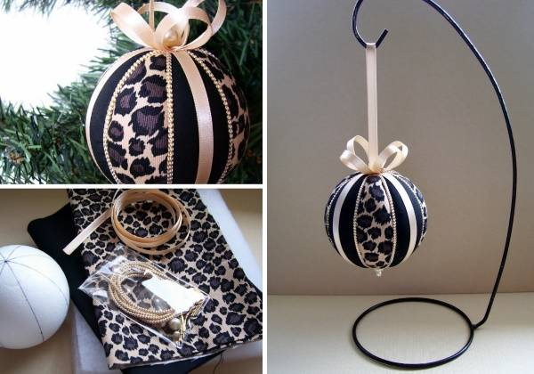

Slide 20
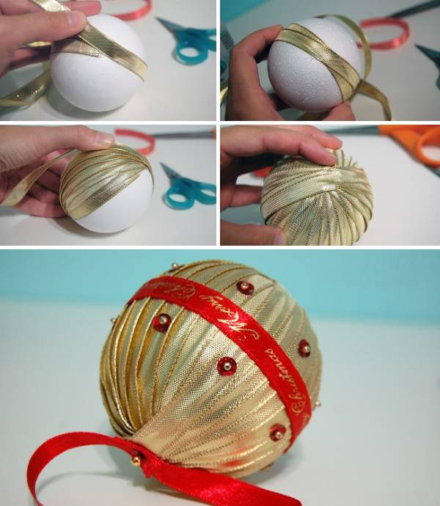
Новогодние ёлочные шары из лент своими руками
Каждый новогодний шар из атласных лент будет смотреться очень нарядно и только усиливать сверкание вашей ёлки. Чтобы не тратить много времени и сил, вы можете обмотать узкой лентой обычный старый шар и украсить его бусинами, пайетками, тесемками или кружевом. Метод похож на украшение шаров нитками, только результат получится более роскошный. Смотрите новогодние шары из лент на следующих фото:

Slide 21
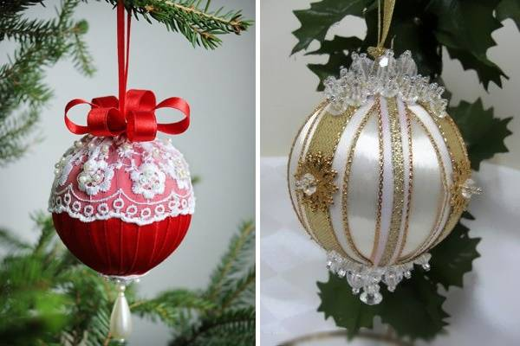

Slide 22
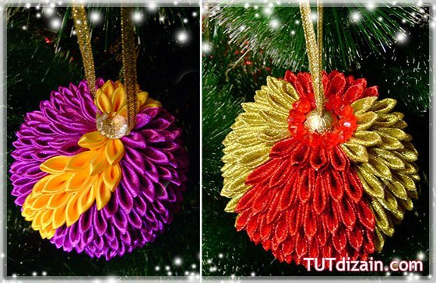

Slide 23
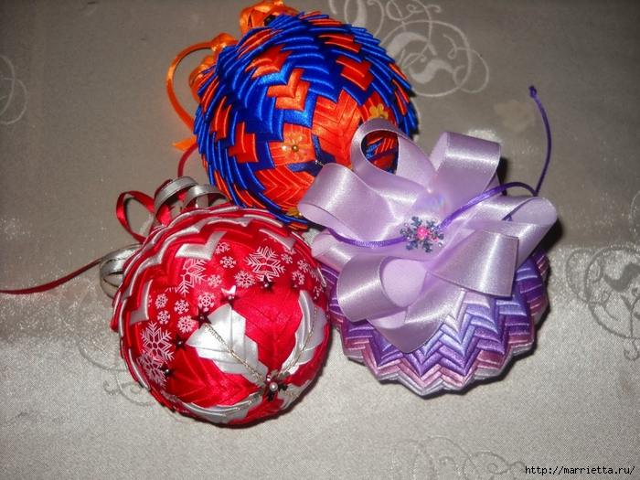
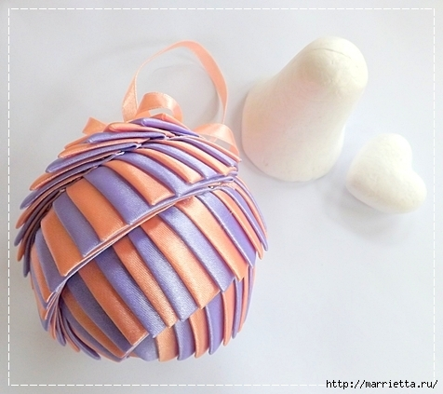
Елочные игрушки из атласных лент в технике АРТИШОК

Slide 24
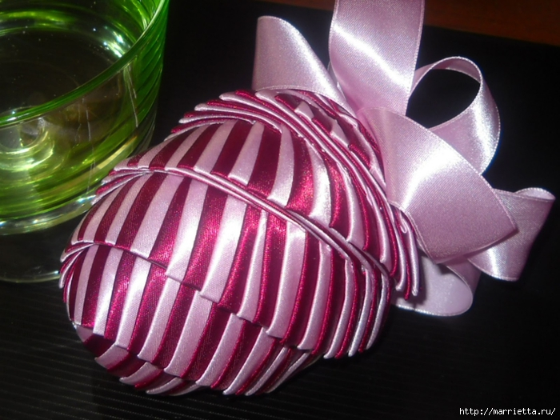
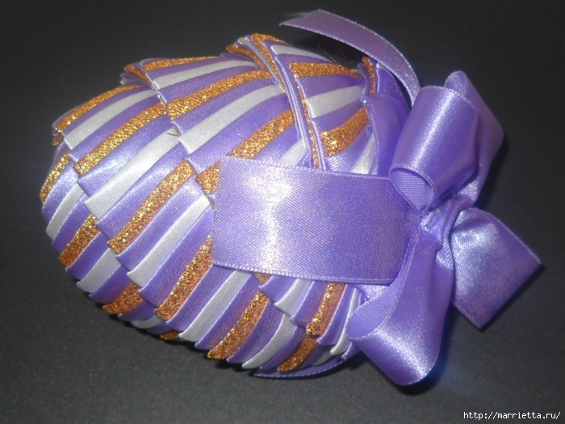

Slide 25
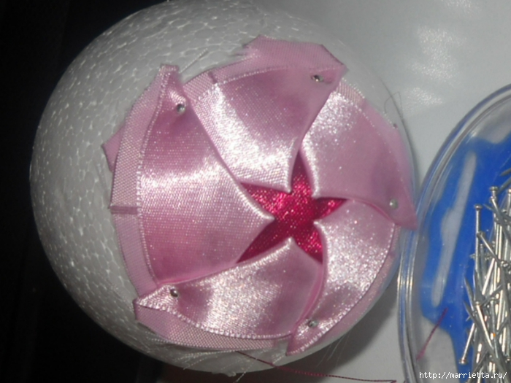
Итак, для работы нам понадобится пенопласт, круглый шарик или яйцевидной формы, иголочки и ленты, шириной 2,5 см. Нарезаем ленту на прямоугольнички по 6 см, складываем на треугольники и прикалываем к пенопласту, как показано на фотографиях ниже. В серединку, по центру к верхушке, прикалываем темно-розовый квадратик из ленты, далее прикалываем треугольники розового цвета, чередуя цвет лент через каждый ряд

Slide 26
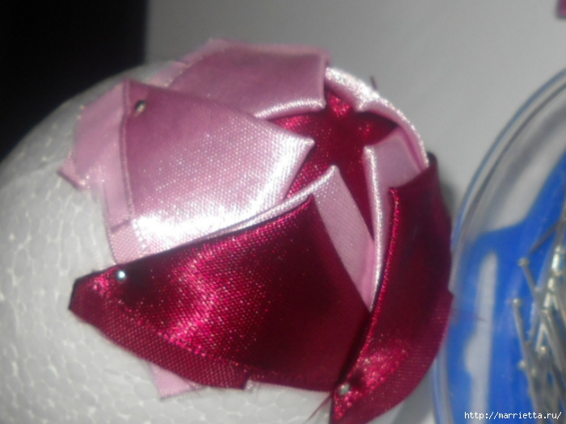
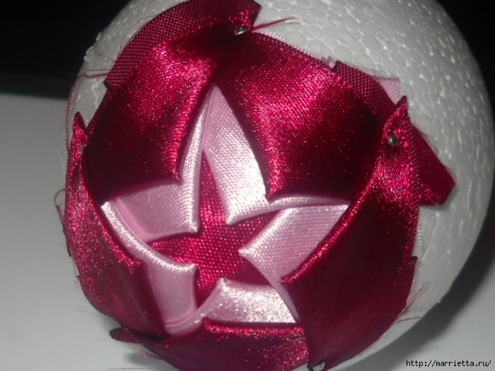

Slide 27
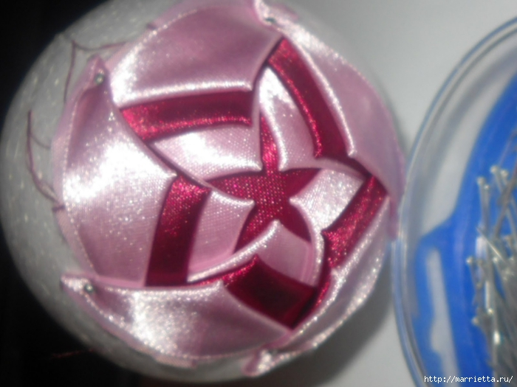
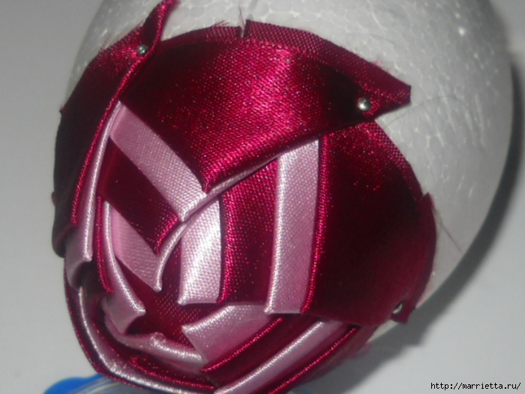

Slide 28
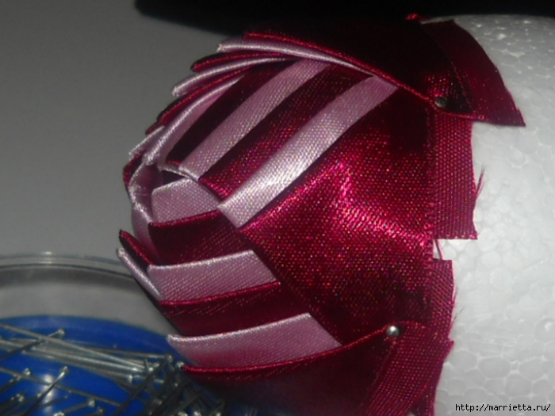
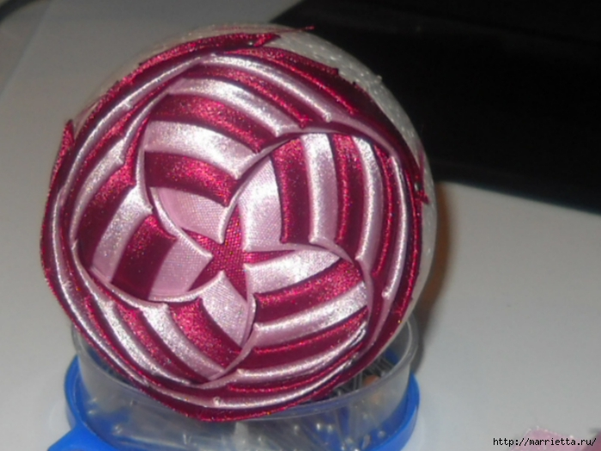

Slide 29
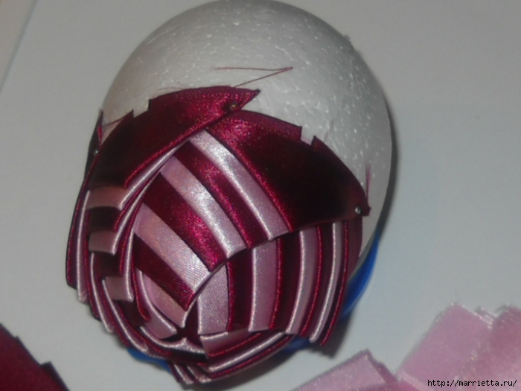
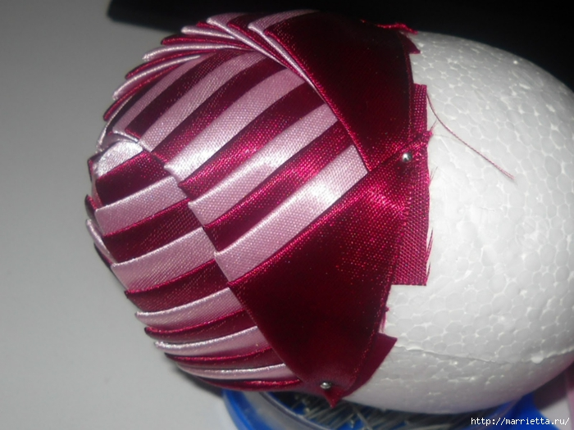

Slide 30
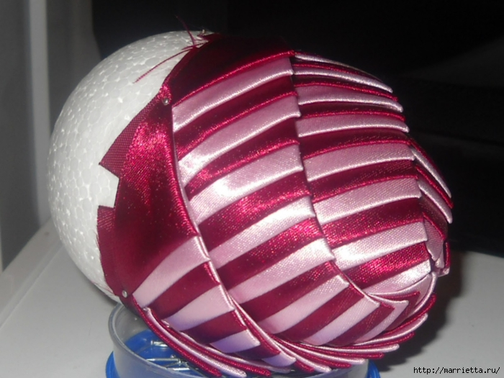
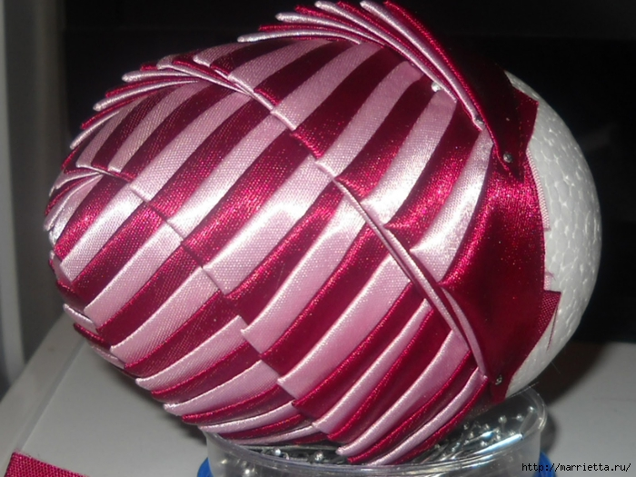

Slide 31
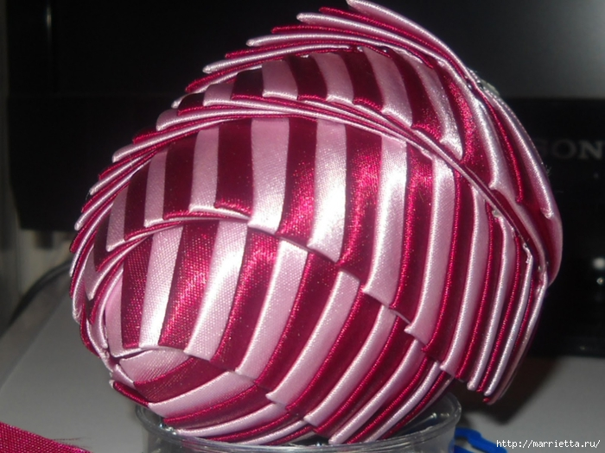
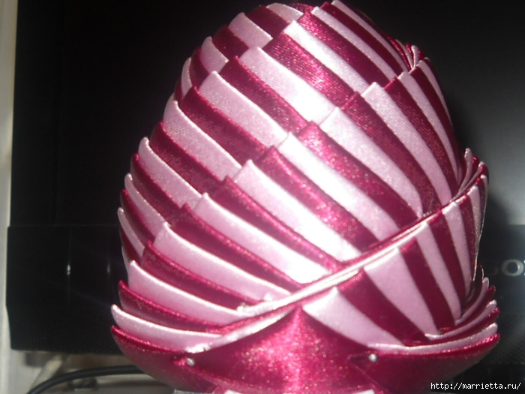

Slide 32
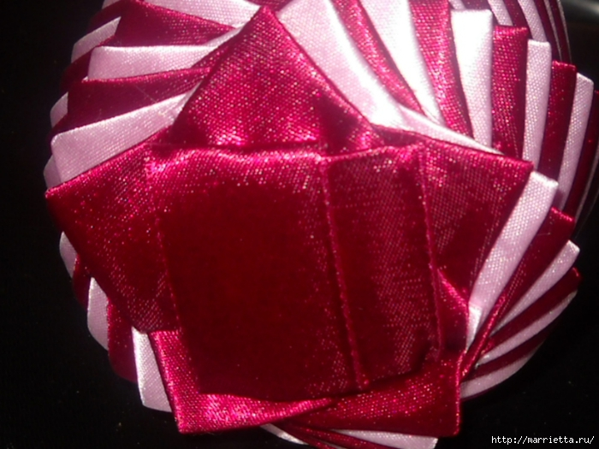
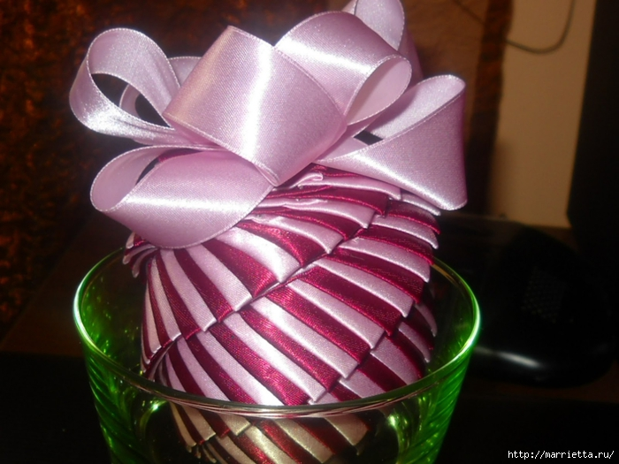

Slide 33
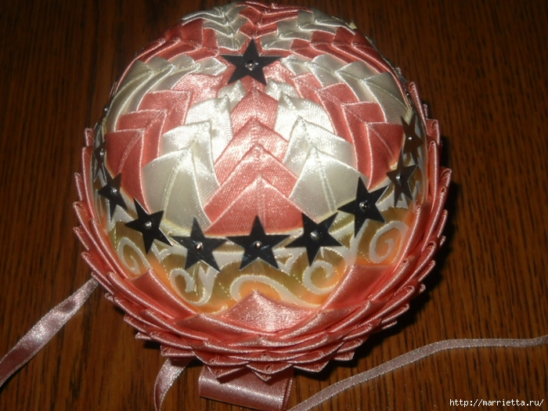



Slide 34




Slide 35





Slide 36



Шарик в технике «кинусайга»
Вы из тех, кто любит работу посложнее? Тогда попробуйте оформить пенопластовый шар в японской технике «кинусайга».
Запаситесь канцелярским ножом и лоскутками. Уж что-что, а они-то всегда найдутся у любой мастерицы, не так ли? Разметьте шар, нанеся на него любой узор. Ножом прорежьте все контуры рисунка на глубину 5 мм.
Из лоскутков вырежьте заготовки, немного превышающие по размеру нарисованные элементы. Наложите кусочек ткани на шарик и аккуратно втыкайте его края в сделанные прорези.
Продвигаясь по периметру рисунка, вы задекорируйте небольшой участок игрушки тканью. Чередуйте цвета лоскутков и постепенно закрывайте ими всю поверхность шара. В результате у вас получится очень необычная и яркая игрушка.
По желанию украсьте места стыков лоскутков узким шнуром. Это придаст работе ещё большую декоративность.

